Slide 1



ỦY BAN NHÂN DÂN PHƯỜNG BỒ ĐỀ
TRƯỜNG MẦM NON BẮC BIÊN
LĨNH VỰC PHÁT TRIỂN NGÔN NGỮ
VĂN HỌC
Bài thơ: Hoa nở
Lứa tuổi: Nhà trẻ (24-36 tháng)

Slide 2


Ổn định tổ chức: Cô cho trẻ lắng nghe bài hát “màu hoa”

Slide 3
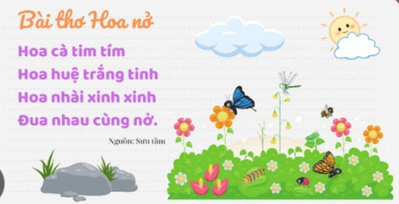
Cô đọc lần 1 cho trẻ nghe bài thơ “Hoa nở”

Slide 4

Cô đọc lần 2

Slide 5

Đàm thoại, trích dẫn
- Giảng nội dung bài thơ: Bài thơ nói về các loài hoa đua nhau nở, hoa cà tim tím, hoa huệ trắng tinh, hoa nhài xinh xinh…
- Bài thơ nói về điều gì?
- Trong bài thơ hoa cà có màu gì?
- Câu thơ nào nói về điều đó? (Cho trẻ đọc câu thơ)
“Hoa cà tim tím”
- Màu trắng là hoa gì?
- Các con đọc câu thơ cùng cô nào. (Cho trẻ đọc câu thơ)
“Hoa huệ trắng tinh”
- Hoa nhài như thế nào?
- Thể hiện ở câu thơ nào? (Cho trẻ đọc câu thơ)
“Hoa nhài xinh xinh”
- Các loài hoa như thế nào?
“Đua nhau cùng nở”
- Giảng từ khó: “Trắng tinh” là nói về màu rất trắng sáng không có một vết bẩn nào.
- Để hoa luôn nở và tươi tốt con phải làm gì?

Slide 6

=> Giáo dục: Các loài hoa rất đẹp, vì vậy chúng mình phải biết yêu quý, chăm sóc hoa, không hái hoa, bẻ cành…
Dạy trẻ đọc thơ:
- Cô mời cả lớp đọc thơ cùng cô: Cô đọc chậm, rỏ lời cho trẻ đọc theo 3 đến 4 lần.
- Khi trẻ đọc thuộc thơ cô cho trẻ đọc dưới hình thức xen kẻ tổ, nhóm, cá nhân thi đua nhau.
- Cô chú ý sữa sai cho những trẻ đọc chưa đúng.
- Sau mỗi lần trẻ đọc cô và trẻ cùng nhận xét tuyên dương.

Slide 7

Tiết học đến đây là kết thúc rồi!!!
Xin chào các bậc phụ huynh và hẹn gặp lại các con ở tiết học lần sau

